Slide 1
BÀI 9. CẤU TẠO CỦA TRÁI ĐẤT CÁC MẢNG KIẾN TẠO
NÚI LỬA VÀ ĐỘNG ĐẤT

Slide 2
KHỞI ĐỘNG

Slide 3
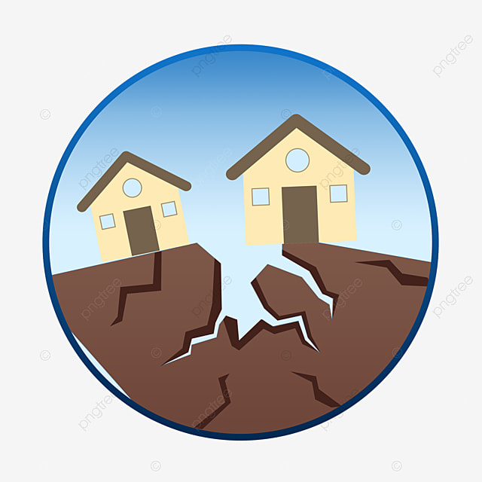
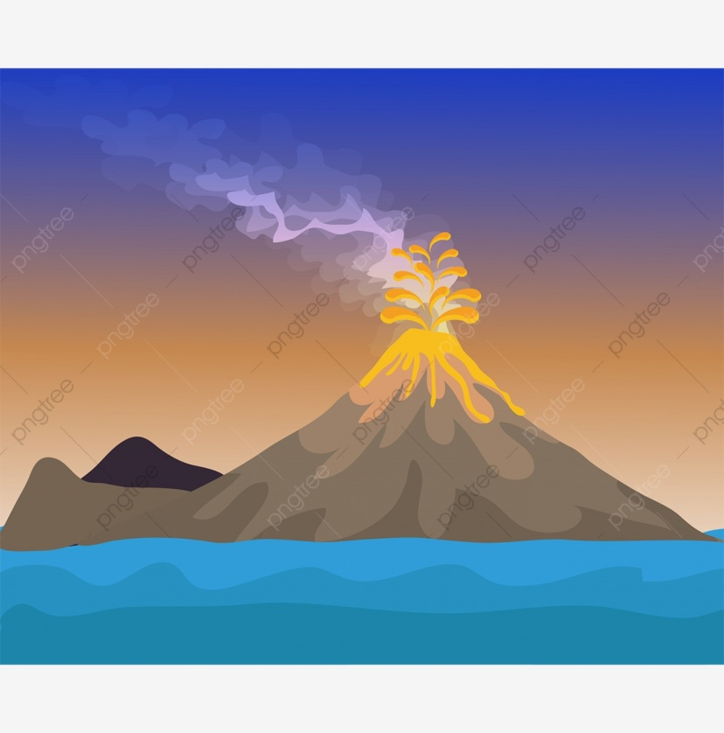
Đây là hiện tượng gì?
Động đất
Núi lửa

Slide 4
HÌNH THÀNH KIẾN THỨC

Slide 5
NỘI DUNG CHÍNH
1. Cấu tạo bên trong của Trái Đất
2. Các mảng kiến tạo
3. Núi lửa và động đất

Slide 6
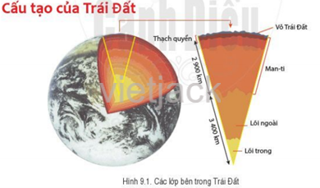
1. Cấu tạo bên trong của Trái Đất
Hoạt động nhóm
+ Nhóm 1: Tìm hiểu đặc điểm của lớp vỏ Trái Đất.
+ Nhóm 2: Tìm hiểu đặc điểm của lớp man -ti.
+ Nhóm 3: Tìm hiểu đặc điểm của lớp nhân
Lớp | Lớp vỏ | Lớp manti | Lớp nhân
Độ dày
Đặc điểm

Slide 7
1. Cấu tạo bên trong của Trái Đất
Hoạt động nhóm
+ Nhóm 1: Tìm hiểu đặc điểm của lớp vỏ Trái Đất.
Lớp | Lớp vỏ
Độ dày | từ 5 - 10km
Đặc điểm | Đây là lớp mỏng nhất của Trái Đất - Được cấu tạo bởi các loại đá rắn: đá trầm tích, đá mácma - Vỏ lục địa và vỏ đại dương

Slide 8
1. Cấu tạo bên trong của Trái Đất
Hoạt động nhóm
+ Nhóm 2: Tìm hiểu đặc điểm của lớp man -ti.
Lớp | Lớp manti
Độ dày | 2900km
Đặc điểm | - Vật chất chủ yếu là sắt và niken, si lic ở trạng thái rắn. - Nhiệt độ từ 1300 - 2000⁰C

Slide 9
1. Cấu tạo bên trong của Trái Đất
Hoạt động nhóm
+ Nhóm 3: Tìm hiểu đặc điểm của lớp nhân
Đặc điểm | Lớp nhân
Độ dày | Gần 3400km
Đặc điểm | - Vật chất chủ yếu là sắt - Chia thành 2 lớp + Lõi trong rắn + Lõi ngoài lỏng - Nhiệt độ 4000 - 5000⁰C

Slide 10
NỘI DUNG CHÍNH
Đặc điểm | Lớp vỏ | Lớp manti | Lớp nhân
Độ dày | từ 5 - 70km | 2900km | Gần 3400km
Đặc điểm | Đây là lớp mỏng nhất của Trái Đất - Được cấu tạo bởi các loại đá rắn: đá trầm tích, đá mácma | - Vật chất chủ yếu là sắt và niken, si lic ở trạng thái rắn. - Nhiệt độ từ 1300 - 2000⁰C | - Vật chất chủ yếu là sắt - Chia thành 2 lớp + Lõi trong rắn +Lõi ngoài lỏng - Nhiệt độ 4000 - 5000⁰C

Slide 11
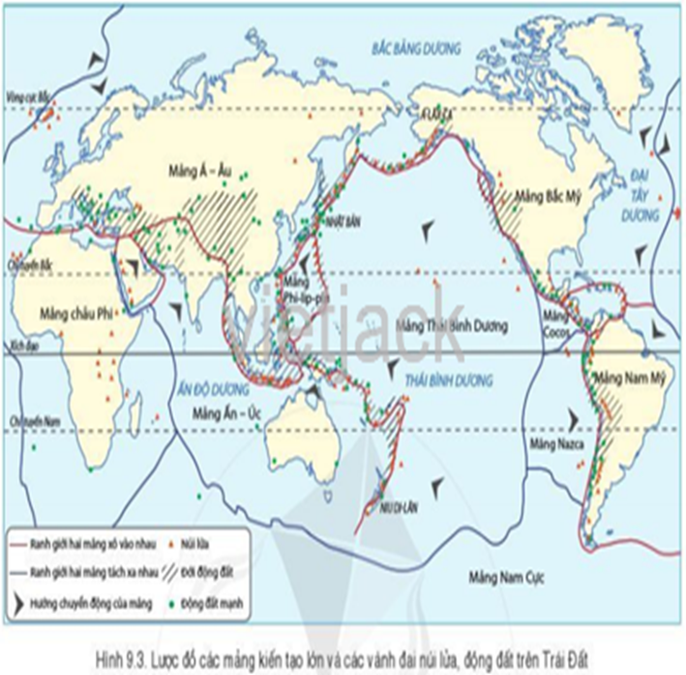
2. Các mảng kiến tạo
Cho biết lớp vỏ Trái Đất có các mảng kiến tạo lớn nào?
Việt Nam nằm trong địa mảng kiến tạo nào?

Slide 12
2. Các mảng kiến tạo
Có 7 địa mảng chính trên lược đồ: - Mảng Âu – Á,
- Mảng Thái Bình Dương
- Mảng Ấn - Úc
- Mảng Châu Phi,
- Mảng Bắc Mỹ,
- Mảng Nam Mỹ,
- Mảng Nam Cực
+ Việt Nam nằm ở mảng Âu-Á.

Slide 13
2. Các mảng kiến tạo
Xác định nơi tiếp giáp giữa các mảng kiến tạo đang đang tách xa nhau, đới tiếp giáp của các địa mảng.

Slide 14
2. Các mảng kiến tạo
- Các mảng tách xa nhau: Phi với Ấn - Úc, Thái Bình Dương và Nam Cực......

Slide 15
2. Các mảng kiến tạo
+ Có 7 mảng kiến tạo:
- Mảng Âu – Á,
- Mảng Thái Bình Dương,
- -Mảng Ấn - Úc
- Mảng Châu Phi,
- Mảng Bắc Mỹ,
- Mảng Nam Mỹ,
- Mảng Nam Cực
+ Các địa mảng có sự di chuyển tách xa nhau hoặc xô vào nhau.

Slide 16
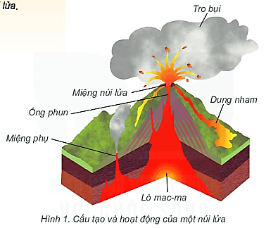
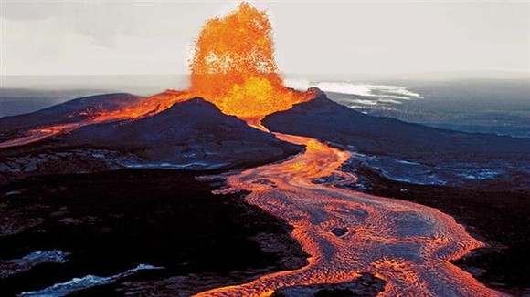
3. Núi lửa và động đất
a. Núi lửa
Thế nào là núi lửa?

Slide 17
4. Núi lửa
Khái niệm
Là hiện tượng xảy ra nơi vỏ Trái Đất bị rạn nứt, khối vật chất nóng chảy ở phía sâu được đẩy lên theo các khe nứt chảy tràn lên trên bề mặt đất dưới dạng dung nham.
Núi lửa

Slide 18
a. Núi lửa
Nguyên nhân sinh ra núi lửa?

Slide 19
a. Núi lửa
Là hiện tượng xảy ra nơi vỏ Trái Đất bị rạn nứt, khối vật chất nóng chảy ở phía sâu được đẩy lên theo các khe nứt chảy tràn lên trên bề mặt đất dưới dạng dung nham.
Khái niệm
Núi lửa
Sự dịch chuyển của các mảng kiến tạo
Nguyên nhân

Slide 20
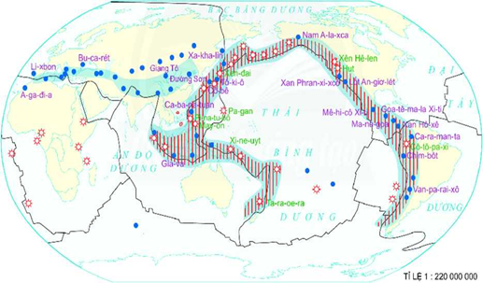
Xác định các vành đai núi lửa trên Thế Giới?

Slide 21
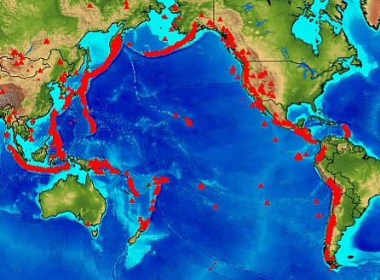
Vành đai lửa Thái Bình Dương kéo dài từ Niu di lân qua Nhật Bản, A - lax- ca trải suốt bờ tây của Bắc Mĩ và Nam Mĩ
“Vành đai lửa TBD” có gần 300 núi lửa đang hoạt động

Slide 22
(THẢO LUẬN NHÓM)
Nhóm 1,3: Tại sao ở những khu vực núi lửa ngừng hoạt động lại có sức hấp dẫn lớn đối với dân cư? Liên hệ với Việt Nam?
Nhóm 2,4: Núi lửa phun trào gây ra những hậu quả nghiêm trọng như thế nào đối với người dân?
............................................................................................................................................................................................................................................................................
............................................................................................................................................................................................................................................

Slide 23
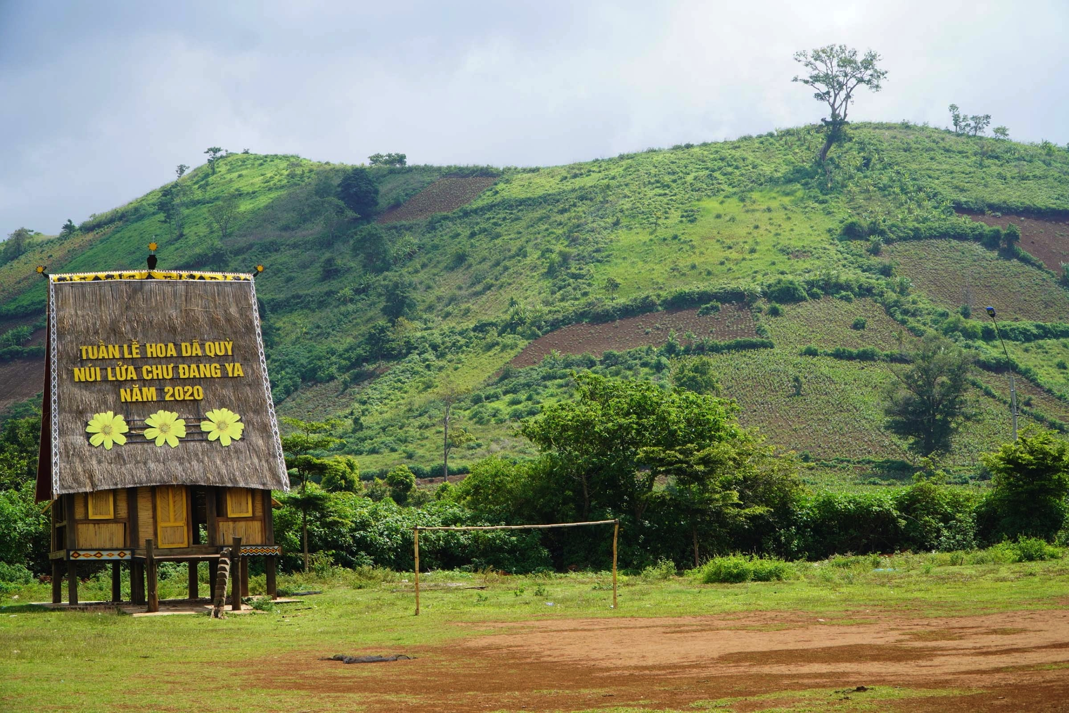
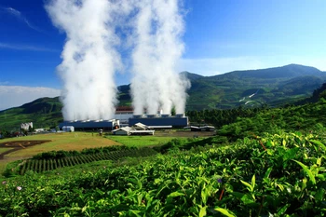
Ở những vùng đất đỏ phì nhiêu do nhung nham phong hóa, sẽ tạo thành lớp đất đỏ màu mỡ rất thuận lợi cho sản xuất nông nghiệp. Ngoài ra phong cảnh núi lửa rất có giá trị về du lịch, xây dựng các nhà máy điện địa nhiệt và có thể khai thác nguồn nước khoáng nóng cho du lịch nghỉ dưỡng.

Slide 24
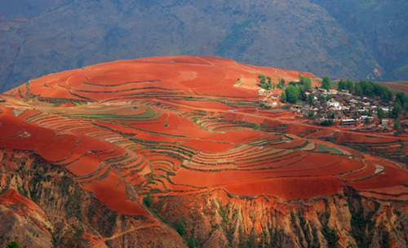
Đất đỏ ba dan có nhiều ở vùng Tây Nguyên và Đông Nam Bộ ở nước ta

Slide 25
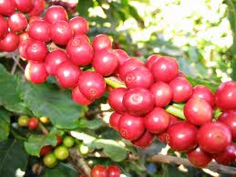
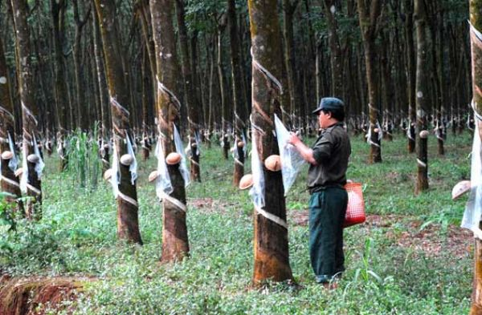
CÂY CÀ PHÊ, CAO SU Ở TÂY NGUYÊN

Slide 26
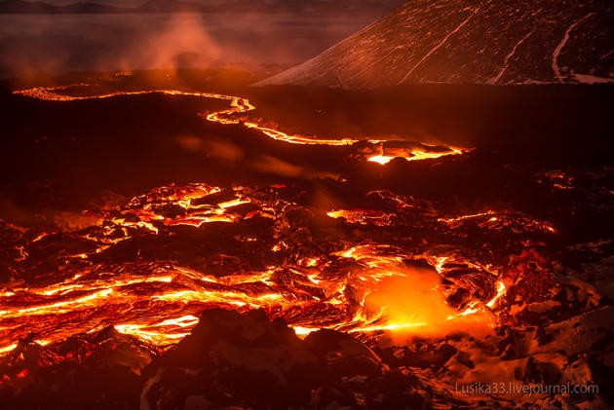
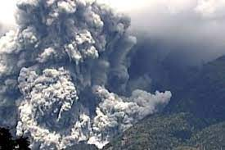
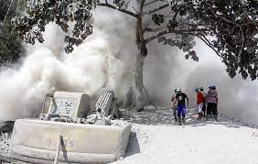
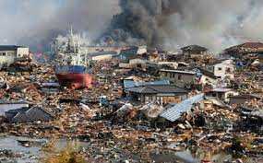
Hậu quả của núi lửa phun

Slide 27
- Để ứng phó với hoạt động núi lửa chúng ta cần làm gì?
Khi thấy mặt đất rung nhẹ, nóng hơn, có khí bốc lên ở miệng núi, thì người dân phải nhanh chóng sơ tán khỏi những nơi này

Slide 28
4. Núi lửa
Là hiện tượng xảy ra nơi vỏ Trái Đất bị rạn nứt, khối vật chất nóng chảy ở phía sâu được đẩy lên theo các khe nứt chảy tràn lên trên bề mặt đất dưới dạng dung nham.
Khái niệm
Núi lửa
Sự dịch chuyển của các mảng kiến tạo
Nguyên nhân
Hậu quả
Núi lửa gây vùi lấp thành thị, làng mạc, ruộng nương.

Slide 29
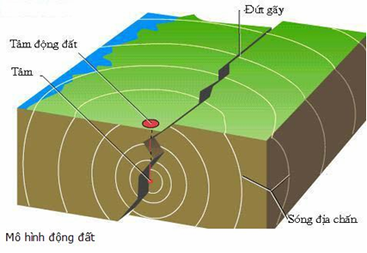
b. Động đất
Động đất là gì?

Slide 30
Động đất
Khái niệm
Là những rung chuyển đột ngột từ 1 điểm ở dưới sâu trong lòng đất.

Slide 31
Nguyên nhân sinh ra động đất?

Slide 32
Động đất
Khái niệm
Nguyên nhân
Là những rung chuyển đột ngột từ 1 điểm ở dưới sâu trong lòng đất.
Do tác động của những lực bên trong Trái Đất

Slide 33
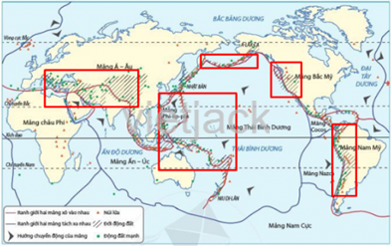
b. Động đất
Xác định các đới động đất trên Thế Giới?

Slide 34
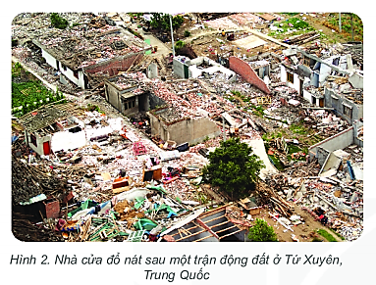
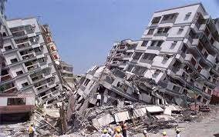
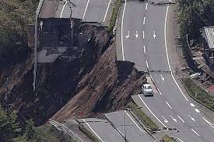
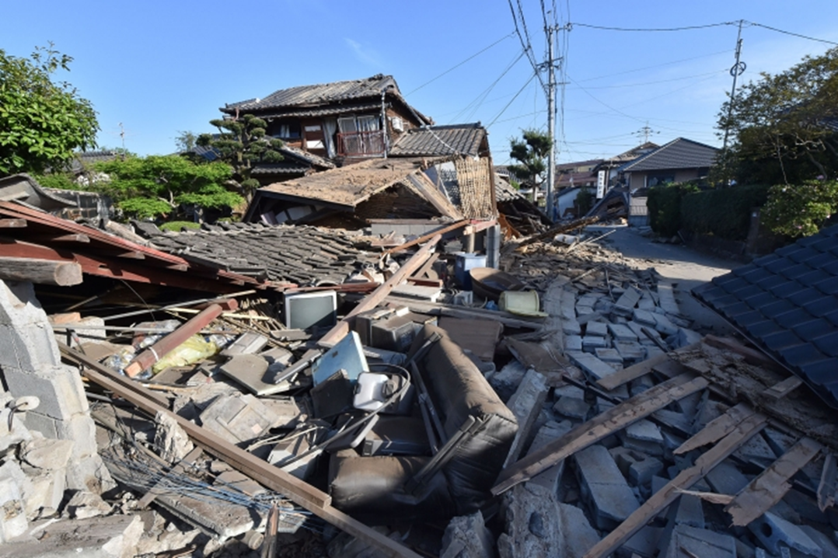
Nêu hậu quả do động đất gây ra.

Slide 35
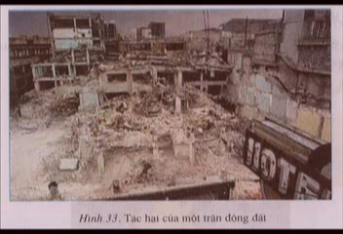
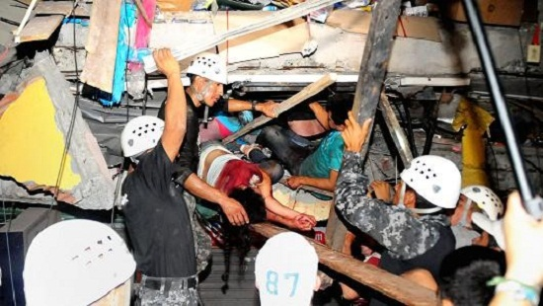
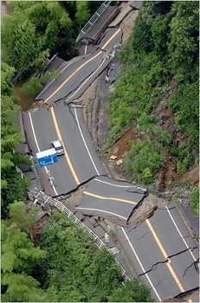
Tác hại: Chết rất nhiều người, phá hủy công trình, tài sản….

Slide 36
Động đất
Khái niệm
Nguyên nhân
Hậu quả
Là những rung chuyển đột ngột từ 1 điểm ở dưới sâu trong lòng đất.
Do tác động của những lực bên trong Trái Đất
Đổ nhà cửa, các công trình xây dựng, gây thiệt hại lớn về người và tài sản.
Có thể gây nên lở đất, lở tuyết, sóng thần khi xảy ra ở biển.

Slide 37
Câu hỏi thảo luận nhóm : 3 phút
Nêu các biện pháp phòng tránh khi có động đất xảy ra.

Slide 38
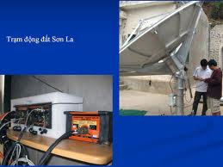
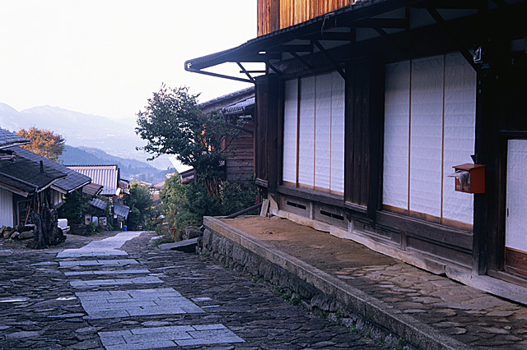
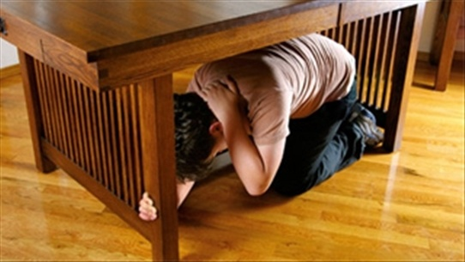
Lập trạm dự báo để sơ tán dân cư
Làm nhà vật liệu nhẹ: bằng gỗ, giấy

Slide 39
- Nếu đang trong giờ học có động đất xảy ra, em sẽ làm gì để bảo vệ mình?
+ Khi đang ở trong lớp học, nhanh chóng trú ẩn dưới gầm bàn, tránh khu vực kê giá sách, tủ để đồ.
+ Khi đang ở hành lang, sân vận động, nhà thể thao, tập trung lại vào chính giữa.
+ Khi đang ở phòng thí nghiệm, nhanh chóng rời khỏi đây vì có thể cháy nổ.
+ Không được phép tự ý chạy về nhà vì từ trường về nhà rất có thể gặp nguy hiểm.

Slide 40
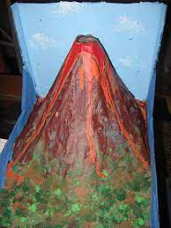
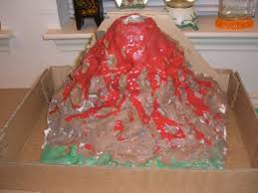

Slide 41
LUYỆN TẬP

Slide 42
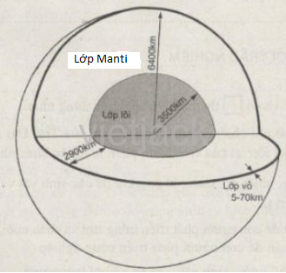
Câu 1: Hãy vẽ hình thể hiện cấu tạo của Trái Đất và mô tả 3 lớp cấu tạo của Trái Đất trên hình vẽ đó
Lớp
Vỏ Trái Đất
Lớp Nhân
Lớp
Man-ti

Slide 43
Câu 2: Vì sao có tên gọi là vành đai lửa Thái Bình Dương?
- Tên gọi "vành đai lửa Thái Bình Dương" vì khu vực bao quanh Thái Bình Dương thường xuyên xảy ra động đất và phun trào núi lửa; có hình dạng giống vành móng ngựa và dài khoảng 40.000km.
- Khoảng 71% trận động đất có cường độ mạnh nhất thế giới diễn ra tại vành đai lửa; đó là một dãy liên tục các rãnh đại dương, vòng cung đảo, quần đảo, các dãy núi lửa và sự chuyển động của các mảng kiến tạo. Nó còn có tên gọi khác là vành đai địa chấn Thái Bình Dương.

Slide 44
VẬN DỤNG

Slide 45
Giả sử em đang đi du lịch ở Nhật Bản, em sẽ làm gì nếu
- Đang đi ngoài đường thì xảy ra động đất
- Đang ở trong nhà thì xảy ra động đất
- Đang ở trong nhà hoặc khách sạn thì xảy ra động đất
Gợi ý trả lời
- Đang đi ngoài đường thì chạy đến nơi đất trống, tránh xa những vật có thể rơi xuống.
- Đang ở trong cửa hàng thì tìm góc phòng để đứng, tránh cửa kính, che mặt và đầu bằng sách, báo...
- Đang ở trong nhà hoặc khách sạn thì nên chui xuống gầm bàn, gầm giường.

